Slide 1
Palliation af Lungesyge
Kristoffer Marså
1.Res. Læge
Gentofte Lungemedicinsk afd.

Slide 2

Disclosures
Klinisk arbejde:
- Region Sjælland
- Region Hovedstaden.
- Hospice Sjælland
Betalt forskning:
- Region Hovedstaden
- Kræftens bekæmpelse
- Boehringer Ingelheim
Betalt undervisning:
Region Hovedstaden
Boehringer Ingelheim
Norpharma
Almirall
GlaxoSmithKline

Slide 3

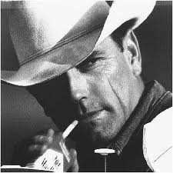

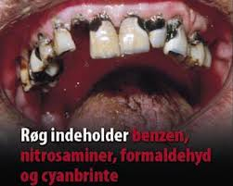

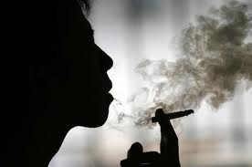

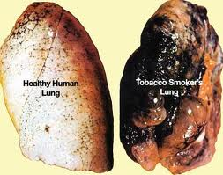
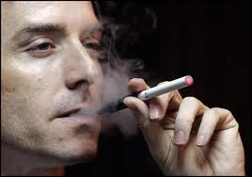
Rygestop

Slide 4
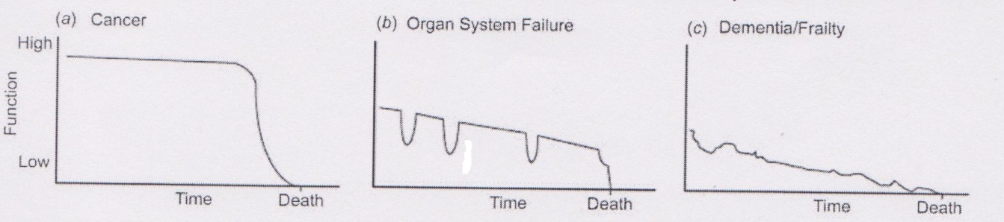
Sygdommens forløb

Slide 5

Den terapeutiske lammelse

Slide 6
I gamle dage
Der var engang
Så blive vi så klog
Kurativ
Palliativ
Palliativ
Kurativ

Slide 7
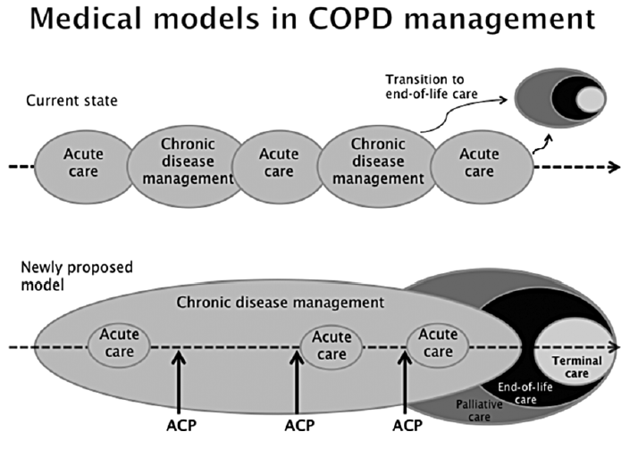
Hvornår…

Slide 8
Lungemodellen
Funktionsevne
Høj
Palliation
ACP
ACP
ACP
Rehabilitering
Lav

Tid

Slide 9
Sundhedsstyrelsen anbefaler
2011
Det overordnede formål med anbefalingerne er at medvirke til at løfte kvaliteten af
den palliative indsats i Danmark overfor mennesker med livstruende sygdomme
(uanset diagnose) samt for deres pårørende.
Anbefalinger for den palliative indsats
http://www.sst.dk/publ/Publ2011/SYB/Palliation/PalliativeIndsats_anbef.pdf

Slide 10
Dansk selskab for palliativ medicin
Palliativ medicin er den lægefaglige del af palliativ indsats defineret af WHO:
Den palliative indsats fremmer livskvaliteten hos patienter og familier, som står over for de problemer, der er forbundet med livstruende sygdom, ved at forebygge og lindre lidelse gennem tidlig diagnosticering og umiddelbar vurdering og behandling af smerter og andre problemer af både fysisk, psykologisk, social og åndelig art. (WHO 2002)

Slide 11
Velkommen til Foreningen for Palliativ Indsats
Formålet med foreningen er at arbejde på et tværfagligt grundlag for at forbedre pleje, behandling og omsorg for det alvorligt syge og døende menneske og de pårørende

Slide 12
Palliativt Videncenter
Palliation betyder lindring. Ordet stammer fra latin ”pallium”, der betyder kappe, tæppe eller kåbe og anvendes i dag om den professionelle indsats for at forebygge og lindre lidelse for mennesker ramt af livstruende sygdom (f.eks lungesygdom, hjertesvigt, kræft, kronisk nyresygdom og neurologisk sygdom)

Slide 13

Hvornår skal man tilbyde palliativ indstats?
Although originally conceived and practiced as end-of-life care, palliative care may be applied to all stages of illness, whether terminal or not.
- An Official American Thoracic Society Clinical Policy Statement: Palliative Care for Patients with Respiratory
Diseases and Critical Illnesses
Ændringen i definitionen (fra uhelbredelig til livstruende) betyder primært, at de fagprofessionelle allerede ved diagnosetidspunktet bør være opmærksomme på, om patienten har palliative behov, således at en relevant indsats kan iværksættes.
-Anbefalinger for den palliative indsats Sundhedsstyrelsen, 2011.
Den tidlige palliative indsats er ofte en del af anden behandling og kan iværksættes fra diagnose tidspunktet
-

Slide 14
Påstand nr 1.
Hvordan går det med palliation til non-maligne lungesyge?
DÅRLIGT
- Vi lever ikke op til sundhedsstyrelsen anbefalinger omkring palliation
- Lever vi op til vores egne forventninger som sundhedssystem?

Slide 15
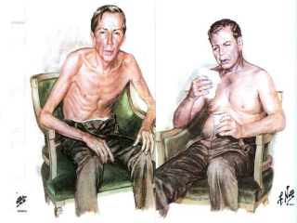
KOL er mere end en sygdom

Slide 16
Hvad er KOL?
”Bronkit”
Emfysem
CO2-retention
Exacerbationer
Co-morbiditet

Slide 17
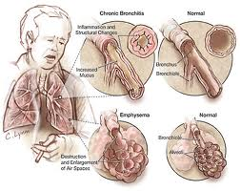

Slide 18
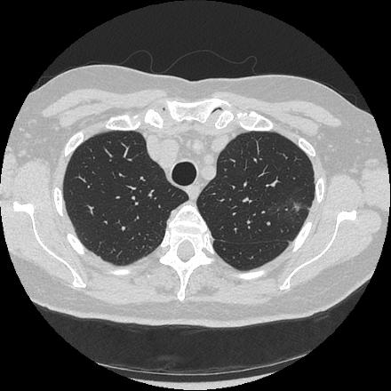
Gode lunge
(fraset lille rest infiltrat på hø side)

Slide 19
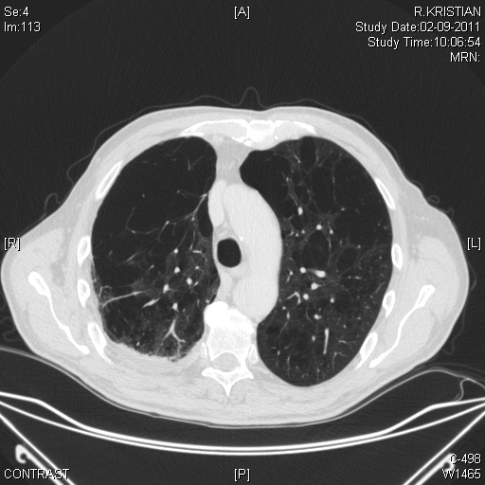
Emfysen

Slide 20
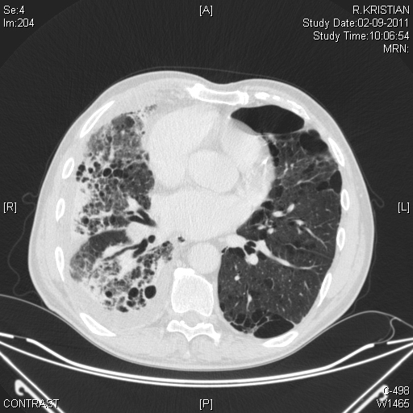
Og så en infektion…

Slide 21
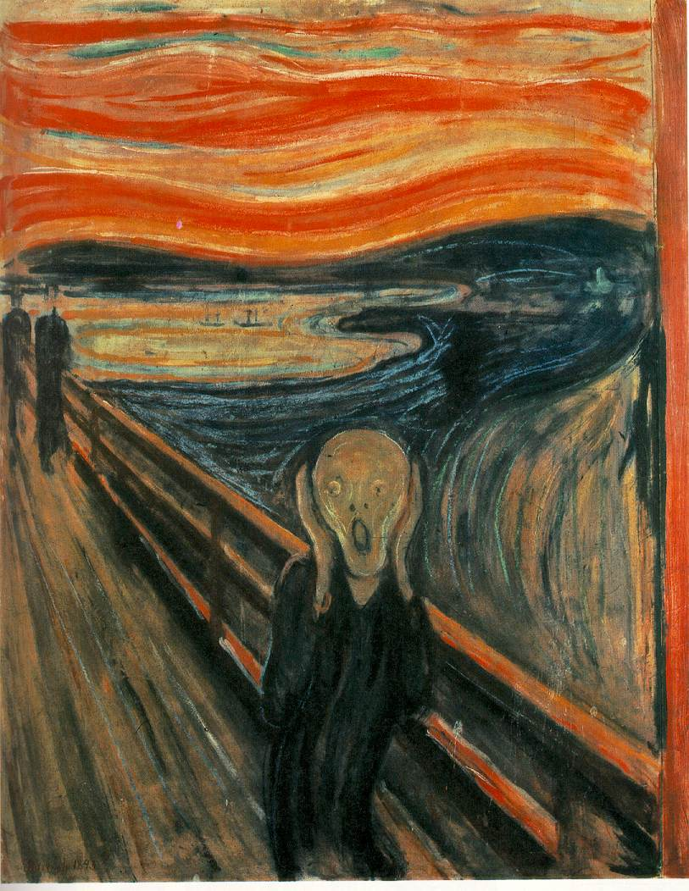
Har ikke en ct af dyspnø…

Slide 22

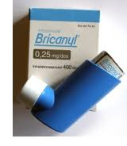

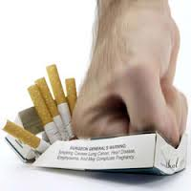

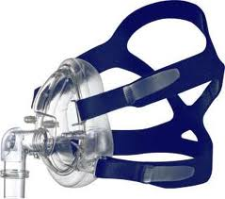
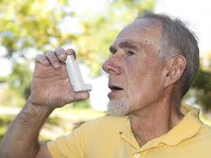

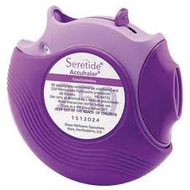


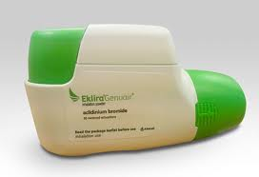
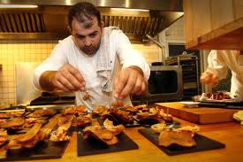


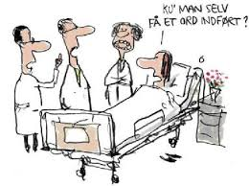
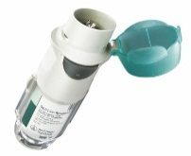
Hvad har vi at gøre godt med?
FARMAKOLOGISK
NON- FARMAKOLOGISK

Slide 23
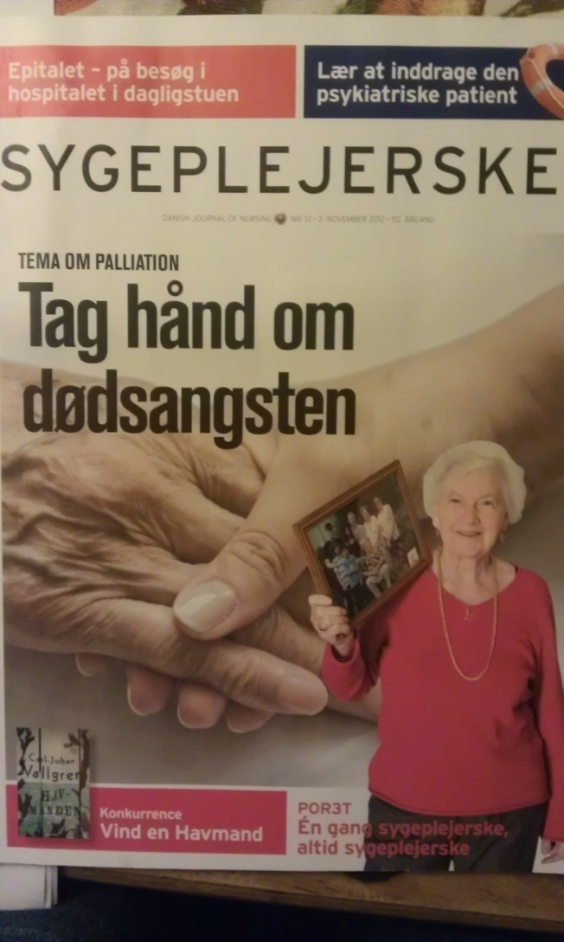
Hvorfor al denne KOL og palliations snak
”godt 95% af de døende patienter der modtager specialiseret palliativ indsats er kræft patienter, og derfor er der naturligt fokus på kræftsygeplejerskerne”
Side 40.

Slide 24
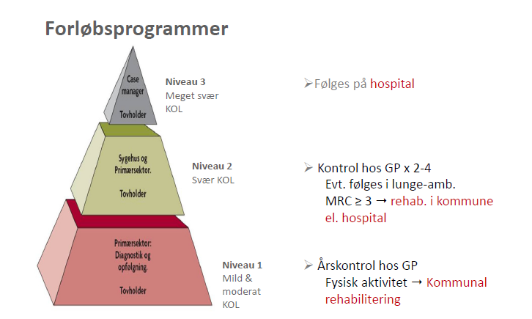
Forløbsprogrammet for KOL

Slide 25
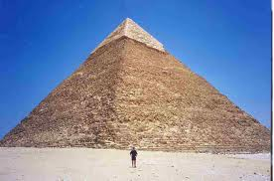
Hvem skal have hvad
Specialiseret
Øget
Almindelig

Slide 26
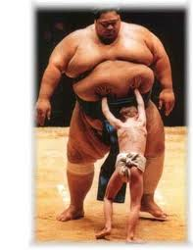
Hvordan måler vi symptombyrden ?

Slide 27
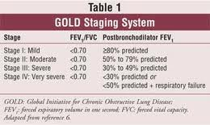

I de gamle dage (før 2011)

Slide 28
Svag korrelation mellem helbredsbetinget livskvalitet (SGRQ) og lungefunktion (FEV1)
Agusti A, et al. Respir Res 2010; 11: 122.

Slide 29
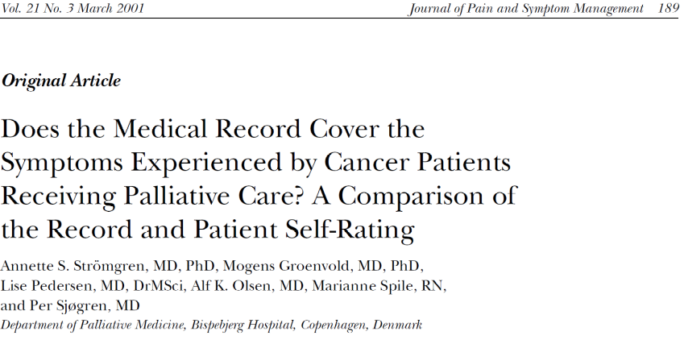
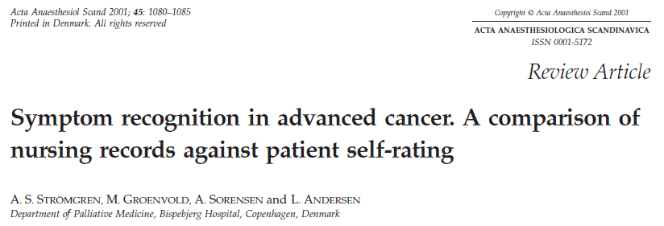
Ved vi hvordan vores patienter har det?

Slide 30
Hvad ved vi til sammen?
Doktor Nurses
Fysisk funktion 52% 100%
Søvnløshed 10% 63%
QOL 0% 42%
Træthed 37% 83%
Kvalme opkast 67% 60%
Smerter 100% 60%
Forstoppelse 22% 40%
Kognitive funktion 64% 21%

Slide 31

Rutinemæssig systematiske Symptom screening er dyret

Slide 32
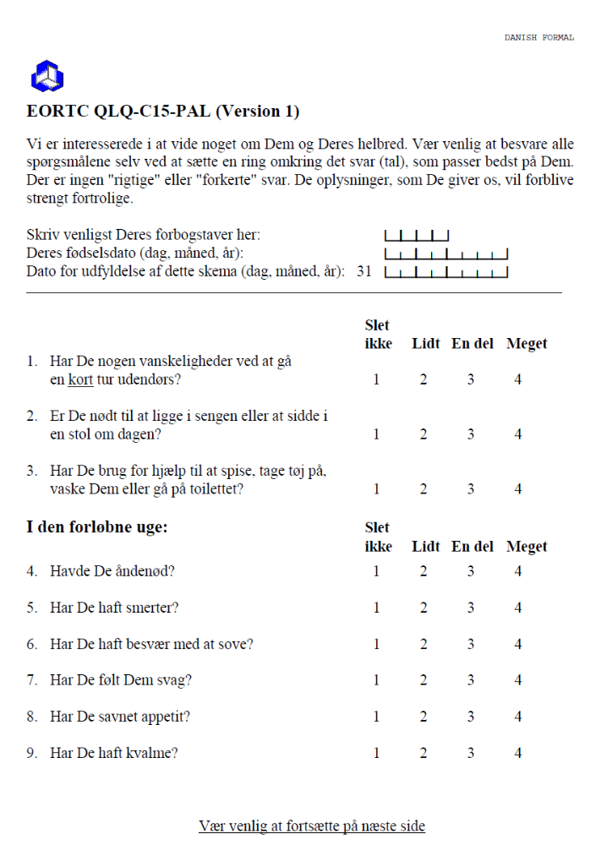
Symptom screening

Slide 33
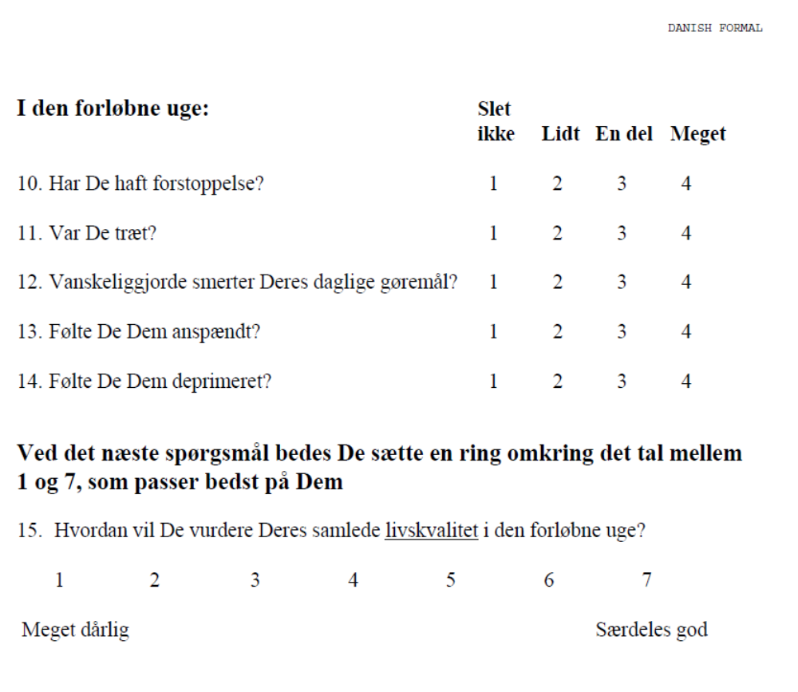
Og side 2

Slide 34

Men det er jo cancer….
Hvad skal vi spørge KOL patienterne om

Slide 35

CAT det lungemedicinske svar
(COPD Assessment Test)

Slide 36
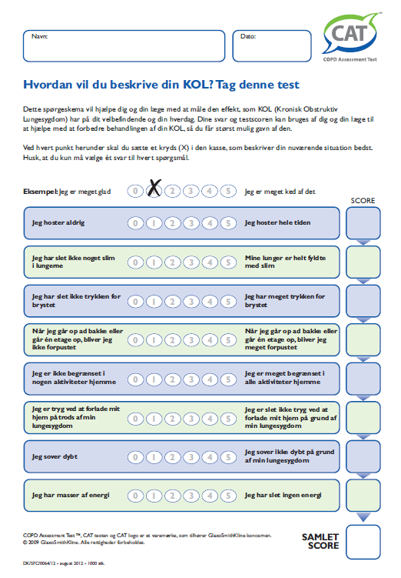

Slide 37
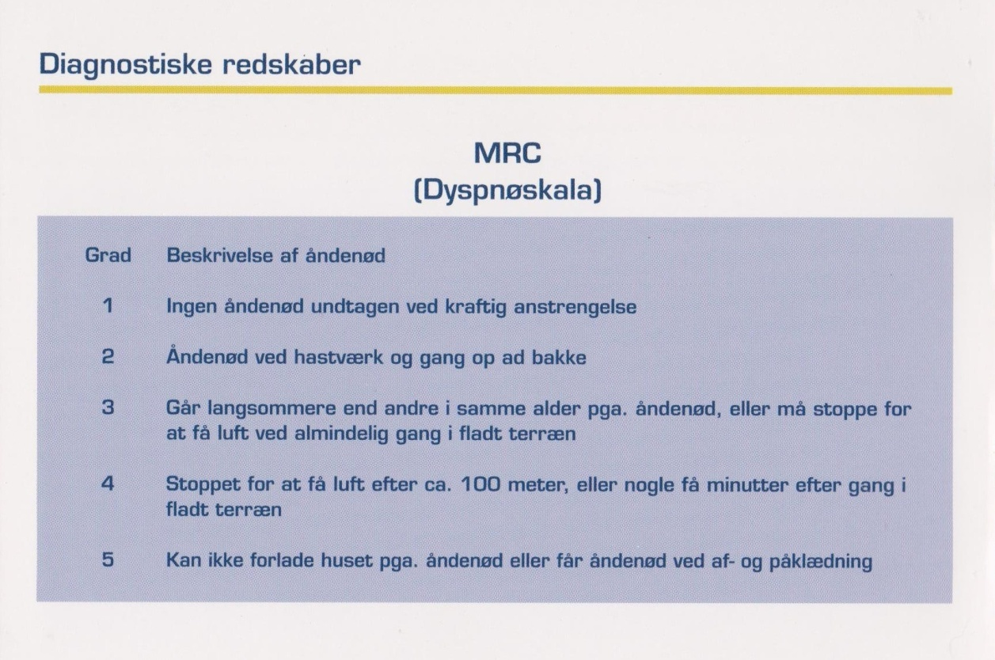
Eller MRC

Slide 38
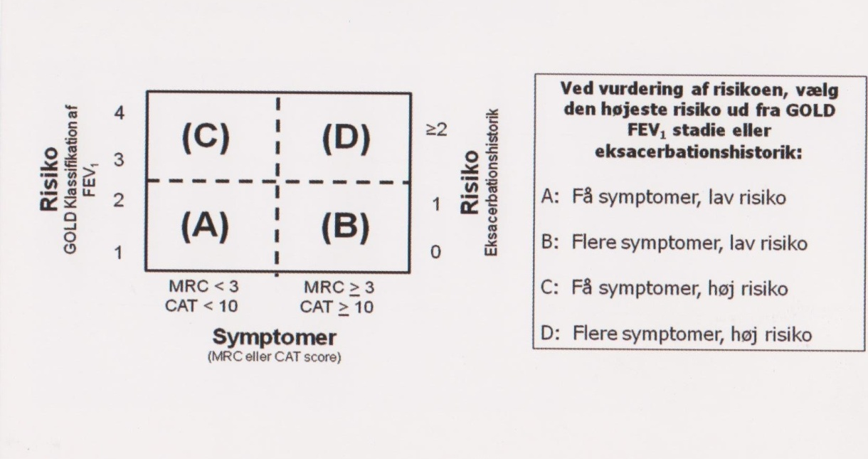
1. Behandling

Slide 39
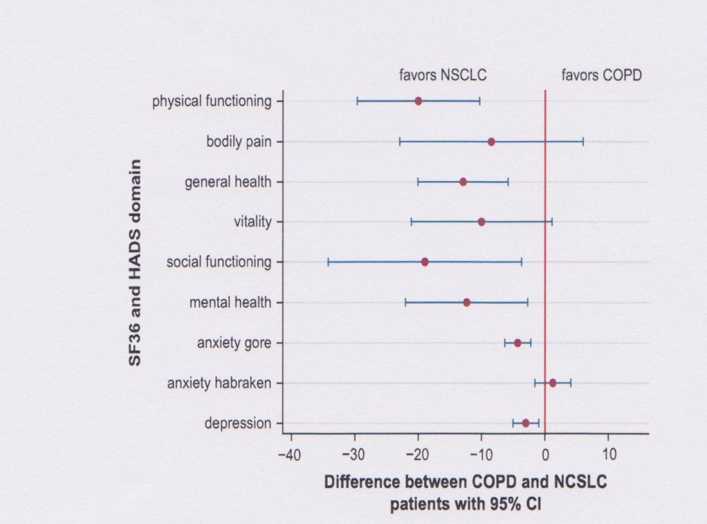
Symptom bryde KOL og Cancer
82 KOL patienter FEV1 mindre end 36 % og alder over 60 år
19 Cancer patienter stadium 3B eller 4 og alder over 60 år.
Habraken et al. Journal of pain and symptom management # 6 june 2009 973-981

Slide 40
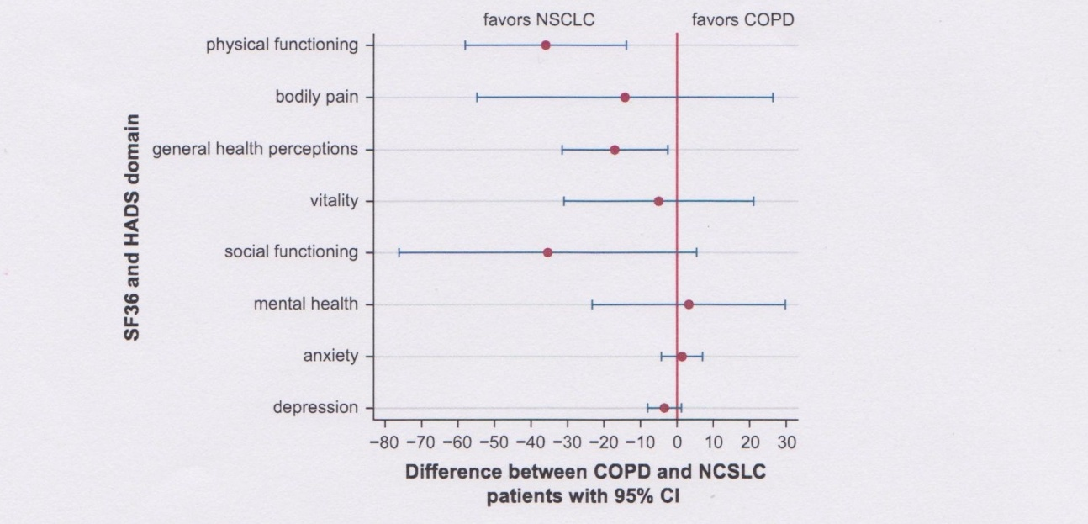
Patienter som var døde indenfor 1 år efter besvarelsen
Habraken et al. Journal of pain and symptom management # 6 june 2009 973-981

Slide 41

Den palliative indsats til KOL
Danmarks lunge forening
Undersøgte via registrerstudie de tre sidste leve år af KOL og lunge cancer

Slide 42
Den palliative indsats til KOL
Danmarks lunge forening
Indtægt brutto
Nationale gennemsnit
= 261 558 kr
KOL patienter
= 87 194 kr
Lunge cancer
= 109 628 kr
Indlæggelser i tre sidste leveår
Indlæggelses dage
KOL 42,0
Cancer 34.7
Antal indlæggelser
KOL 4.9 dage
Cancer 4.8

Slide 43
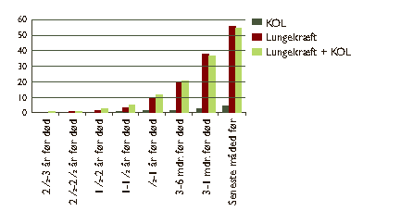
Procent af recepter indløst med terminal tilskud.
KOL ca 4%
Cancer ca 55%

Slide 44
Er KOL en samfundsmæssig vigtigt sygdom?
• I Danmark er KOL den sygdom, som bidrager mest til den sociale ulighed i sundhed og er en af de sygdomme, som kræver flest tabte og flest dårlige leveår.
• I Danmark er der godt 3700 dødsfald årligt på grund af KOL – og godt 2200 dødsfald med KOL som medvirkende
• Estimeret har 300-400.000 danskere KOL, hvoraf de fleste er uerkendte. Anslået kender vi godt 100.000 KOL-patienter, som er i medicinsk behandling.
Dansk KOL retningslinje 2012

Slide 45

Skam og skyld
Danske studier fra lunge cancer screening viser at falsk positive har betydeligt selvbebrejdelser og oplever ændret kontakt til omgivelserne.
Brodersen et al.

Slide 46
Hvis du googler rygelunger
KOL/RYGERLUNGER – netdoktor
Rygerlunger - kronisk obstruktiv lungesygdom (KOL) – sundhedsguiden.dk
Tema: Hvis du har KOL (rygerlunger) – region syddanmark.
Danskere opdager gen for rygerlunger – Vindesskab.dk

Slide 47
KOL og sociale relationer
Jeg sad og skrev med en kvinde på min egen alder på en datingside, hun sad i kørestol, da jeg så skrev at det gjore jo ikke noget da jeg selv var lidt handicappet pga dårlige lunger og brugte ilt noget af tiden så svarede hun at så ville hun ikke mødes. Så skrev jeg tilbage om iltapperat var større handicap end kørestol ? Men ingen svar og jeg kunne se mit svar var blevet slettet straks efter.
https://www.snakomkol.dk/viewtopic.php?t=943

Slide 48
KOL og sociale relationer II
….jeg blev faktisk meget ked af det, ikke første gang jeg føler at andre tager afstand pga af det apperat, hvis andre bare kunne forstå at det hjælper mig så meget for hvad er det så værd at få det bedre hvis man skal være helt alene resten af livet?
https://www.snakomkol.dk/viewtopic.php?t=943

Slide 49

Hvad er oralt velvære?

Slide 50
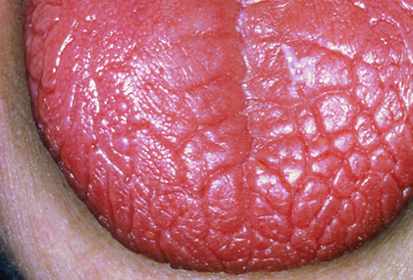
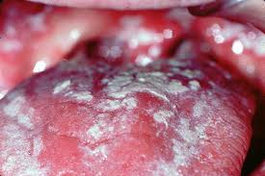
Hvordan har vores patienter det?

Slide 51

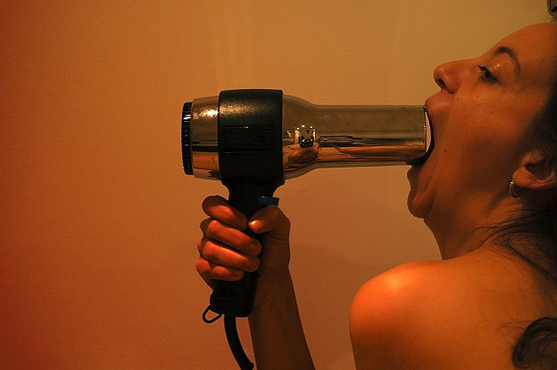
Årsager til mundtørhed

Slide 52
Et umødt behov
En af KOL patienten største bekymringer er belastningen for familien…..
Rocker et Al. Journal of Palliative medicine Vol 10 nr 3 2007,

Slide 53

Et studie blandt cancer overlevere og deres pårørende
Efter 5 har de pårørende mere angst end cancer overleveren..
Gad vide hvordan pårørende til KOL patienter har det efter 5 år sygdom?

Slide 54
Har KOL patienter en smerte problematik?
”Jeg fik konstateret KOL sidste år men undrer mig over smerter/trykken jeg har ved ribbenene, som er meget meget væmmeligt og tapper mig for energi. Det føles som om der trykkes indefra og ud og er ved at drive mig til vanvid, da jeg ikke kan få klarhed over hvad det er.”
https://www.snakomkol.dk/viewtopic.php?t=940

Slide 55
Men de har symptomer..
Patienter som angav at have smerter havde klart mere åndenød – men ikke dårligere lunge funktion.
- Bentsen et al. International journal of COPD 2012:7 137-143

Slide 56
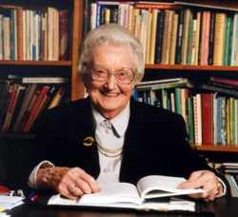
Indenfor smerte behandling
Cicely Saunders:
fysiske genese
+ psykologiske problemer
+ sociale besværligheder
+ kulturelle faktorer
+ åndelige bekymringer
_____________________
= ” Den totale smerte”

Slide 57

En bedre forståelse af dyspnø
DYSPNØ
fysiske genese
+ psykologiske problemer
+ sociale besværligheder
+ kulturelle faktorer
+ åndelige bekymringer
_____________________
= ” Den totale dyspnø”

Slide 58

Respiratorisk panik
Åndenød
Mere
angst
Angst
Overfladisk
vejrtrækning
Mindre
energi
Muskel
spænding
Udtrætning
Mere
åndenød

Slide 59

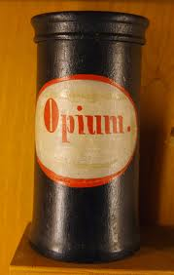
Behandling af Dyspnø

Slide 60
Men men og ak
Kontraindikationer
Svær respirationsdepression
Cor pulmonale
Svær KOL eller akut svær astma
Ikke-opioidinduceret paralytisk ileus
Moderat til stærkt nedsat leverfunktion
Samtidig behandling med MAO-hæmmere og behandling med irreversible MAO-hæmmere inden for 14 dage.
-medicin.dk om morfin….

Slide 61
Dette er sandheden
Opioider virker godt på dyspnø hos både KOL og lunge fibrose patienter (IPF)
Opioider er i små doser ikke respirationsstopende

Slide 62
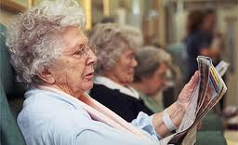
Et interessant studie IPF
11 patienter
Gennemsnits alder 86
(78-92 variation)
Diagonose IPF og svær dyspnø
Ingen opioid behandling
Cognitivt velfugerende

Slide 63
Resultat
Fald i subjektiv dyspnø
Fald i angst
Fald i puls
Det største individuelle fald i perifer sat var 3%
= Lav dosis opioid stopper ikke respirationen
Palliat Med. 2005 Mar;19(2):128-30.
Low dose diamorphine reduces breathlessness without causing a fall in oxygen saturation in elderly patients with end-stage idiopathic pulmonary fibrosis.
Allen S, Raut S, Woollard J, Vassallo M.

Slide 64
Men vi ved ikke
Hvilke doser ?
Er der forskel på de forskellige opioider?
Skal vi give hurtigt virkende eller depot ?
Hvad gør vi ved tolerance udvikling til dem som lever længe?

Slide 65
2. Advance care planning (ACP)
I den engelske ”End of life care strategy” defineres at alle med progredierende, uhelbredelige og dødelige sygdomme skal tilbydes ACP
ACP indeholder advance directives – aftaler om behandlingsniveau

Slide 66
ACP
Frivilligt tilbud om samtale:
  Bekymringer og ønsker
  Personlige værdier og mål
  Forståelse af prognose og behandlings tilbud
  Samtalerne skal ses i forlængelse af hinanden. Patienten skal have tid til at følge med…

Slide 67
Lungemodellen
Funktionsevne
Høj
Palliation
ACP
ACP
ACP
Rehabilitering
Lav

Tid

Slide 68
Målet med ACP
1. Give patienten et rum for at fortælle hvad der er vigtigt for dem
- Derved gives sundhedsprof. mulighed for at tilpasse vores behandling
2. Give sundhedsprof. Mulighed for at fortælle om prognose og behandlingsmål (evt loft)
- Give patient og pårørende en forståelse af situationen

Slide 69
KOL patienten skæbne
En KOL patient i USA vil dø med større symptom byrde og med mindre hjælp end cancer patienterne…
Rocker et Al. Journal of Palliative medicine Vol 10 nr 3 2007,

Slide 70
KOL og symptomer
KOL patienten gennemlever en langrækker svære symptomer.
Stort set ingen KOL patienter modtager specialiseret palliativ hjælp
Stort set ingen KOL har terminal tilskud
25%-30% af KOL patienter indlagt med exacerbation behandlet med NIV vil dø indefor et år – alligevel medføre denne behandling ikke nødvendigvis øget hjælp efter udskrivning

Slide 71
Er vi glade nu?
Hurrra for os?
Husker I påstand nr 1
DÅRLIGT
- Vi lever ikke op til sundhedsstyrelsen anbefalinger omkring palliation
- Lever vi op til vores egne forventninger som sundhedssystem?

Slide 72

Jamen vi har jo ingen penge!
10 % af de samlede sundhedsudgifter gik i 2006 til KOL behandling.
http://www.lungemedicin.dk/Dansk%20KOL%20Retningslinje_DLS-2012.pdf.
Velkommen til en jord rundt rejse på 4 slides

Slide 73

LONDON England
Julia Riley EAPC 2013
Coordinate my care
En digital løsning som samle vigtigste data om patienten sygdom og ønsker
- Øget antal fik ACP
- Øget antal dør hvor de ønsker det
-Fald i indlæggelser
- Reduktion af indlæggelse længden
- Reduktion i hospitalsudgifter

Slide 74

Soutern Adelaide Australien
Abernethy et Al. Journal of pain and symptonmanagement 2013
Økonomiske konsekvenser af tidlig palliation
Uhelbredeligt syge.
Besparelser
Hospitaler 22,8%
Primær sektor 21,1%
Medicin udgifter 33,7%

Slide 75

BOSTON USA
Temel et al New England journal of medicin 2010
Randomiseret forsøg på ikke-småcellet lungecancer henvist til onkologisk behandling.
Enten standart kemo eller kemo og palliation.
Tidlig palliation medførte
1. bedre quality of life
2. Mindre kemo i sidste del af livet
3. længere overlevelse.

Slide 76
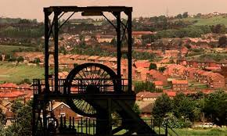
Barnsley England
Jason Boland BMJ Supp & Pal care 2013
Mineby 16,4 % af død skyldes respiratoriske sygdomme
Forbedre KOL forløb uden extra økonomi
Tidlig palliativ tilbud
Tværfalige konferencer
Medførte blandet andet
75% fik ACP
83% døde det ønskede sted
88% efterladte fik sorg hjælp

Slide 77
Påstand nr 2
Det vi gør er
DYRT
- fordi tidlig palliation og sammenhængende behandling er billigere i det lange løb

Slide 78
Påstand nr. 3
Dårligt + dyrt = dumt
Dårligt fordi vi ikke opfylder sundhedsstyrelse anbefalinger
Dyrt fordi tidligt palliation er billingere
Dumt fordi det er dårligt og dyrt

Slide 79
Hvad der sker i den lunge medicinske verden
Viborg: Opstarter et 8 ugers forløb med træning i ACP med x par af en læge og en sygeplejerske.
I løbet af de 8 uger er der 1 dag ugentligt med klinisk udveksling og undervisning.
Diagonissestiftelse laver KOL pladser

Slide 80
Hvad der sker i den lunge medicinske verden
Hvidovre: palliation til KOL
Gentofte: KOL-hjem igen fokus på større tryghed og symptom kontrol
Bispebjerg: Samarbejde med lunge foreningen om udegående sygeplejersker som del af en palliation implementerings forsøg
Hillerød: Ændre ambulant struktur med case manager og ACP

Slide 81
Hvor er vores udfordring
Er det at få flere penge hos politikerne
Er det at få vores kollegaer til at gå med på et paradime skift.

Slide 82
Hvor står vi
Hvor står dansk selskab for palliativ medicin?

Slide 83
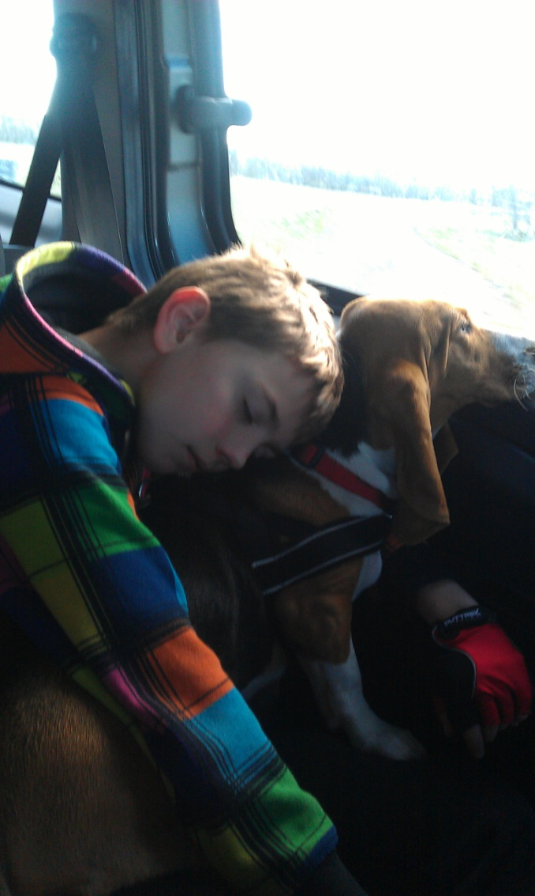
Tak fordi jeg måtte komme

